Slide 1


Программа повышения квалификации
Тестировщик программного обеспечения
Итоговый проект
“Комплексное тестирование платформы qahacking.guru”
Преподаватель: Гриненко В.В.
Выполнила: Дементьева А.Т.
Поток ТП-841

Slide 2
Содержание
Майнд-карта жизненного цикла тестирования ПО;
Майнд-карта методологии разработки ПО;
Тестовая документация (чек-лист, тест-кейсы, баг-репорты);
Применение техник тест-дизайна;
Листинг автотеста;
Результат выполнения автотеста
Анализ результатов тестирования выбранного приложения;
Выводы об оптимальности выбранной стратегии тестирования.

Slide 3
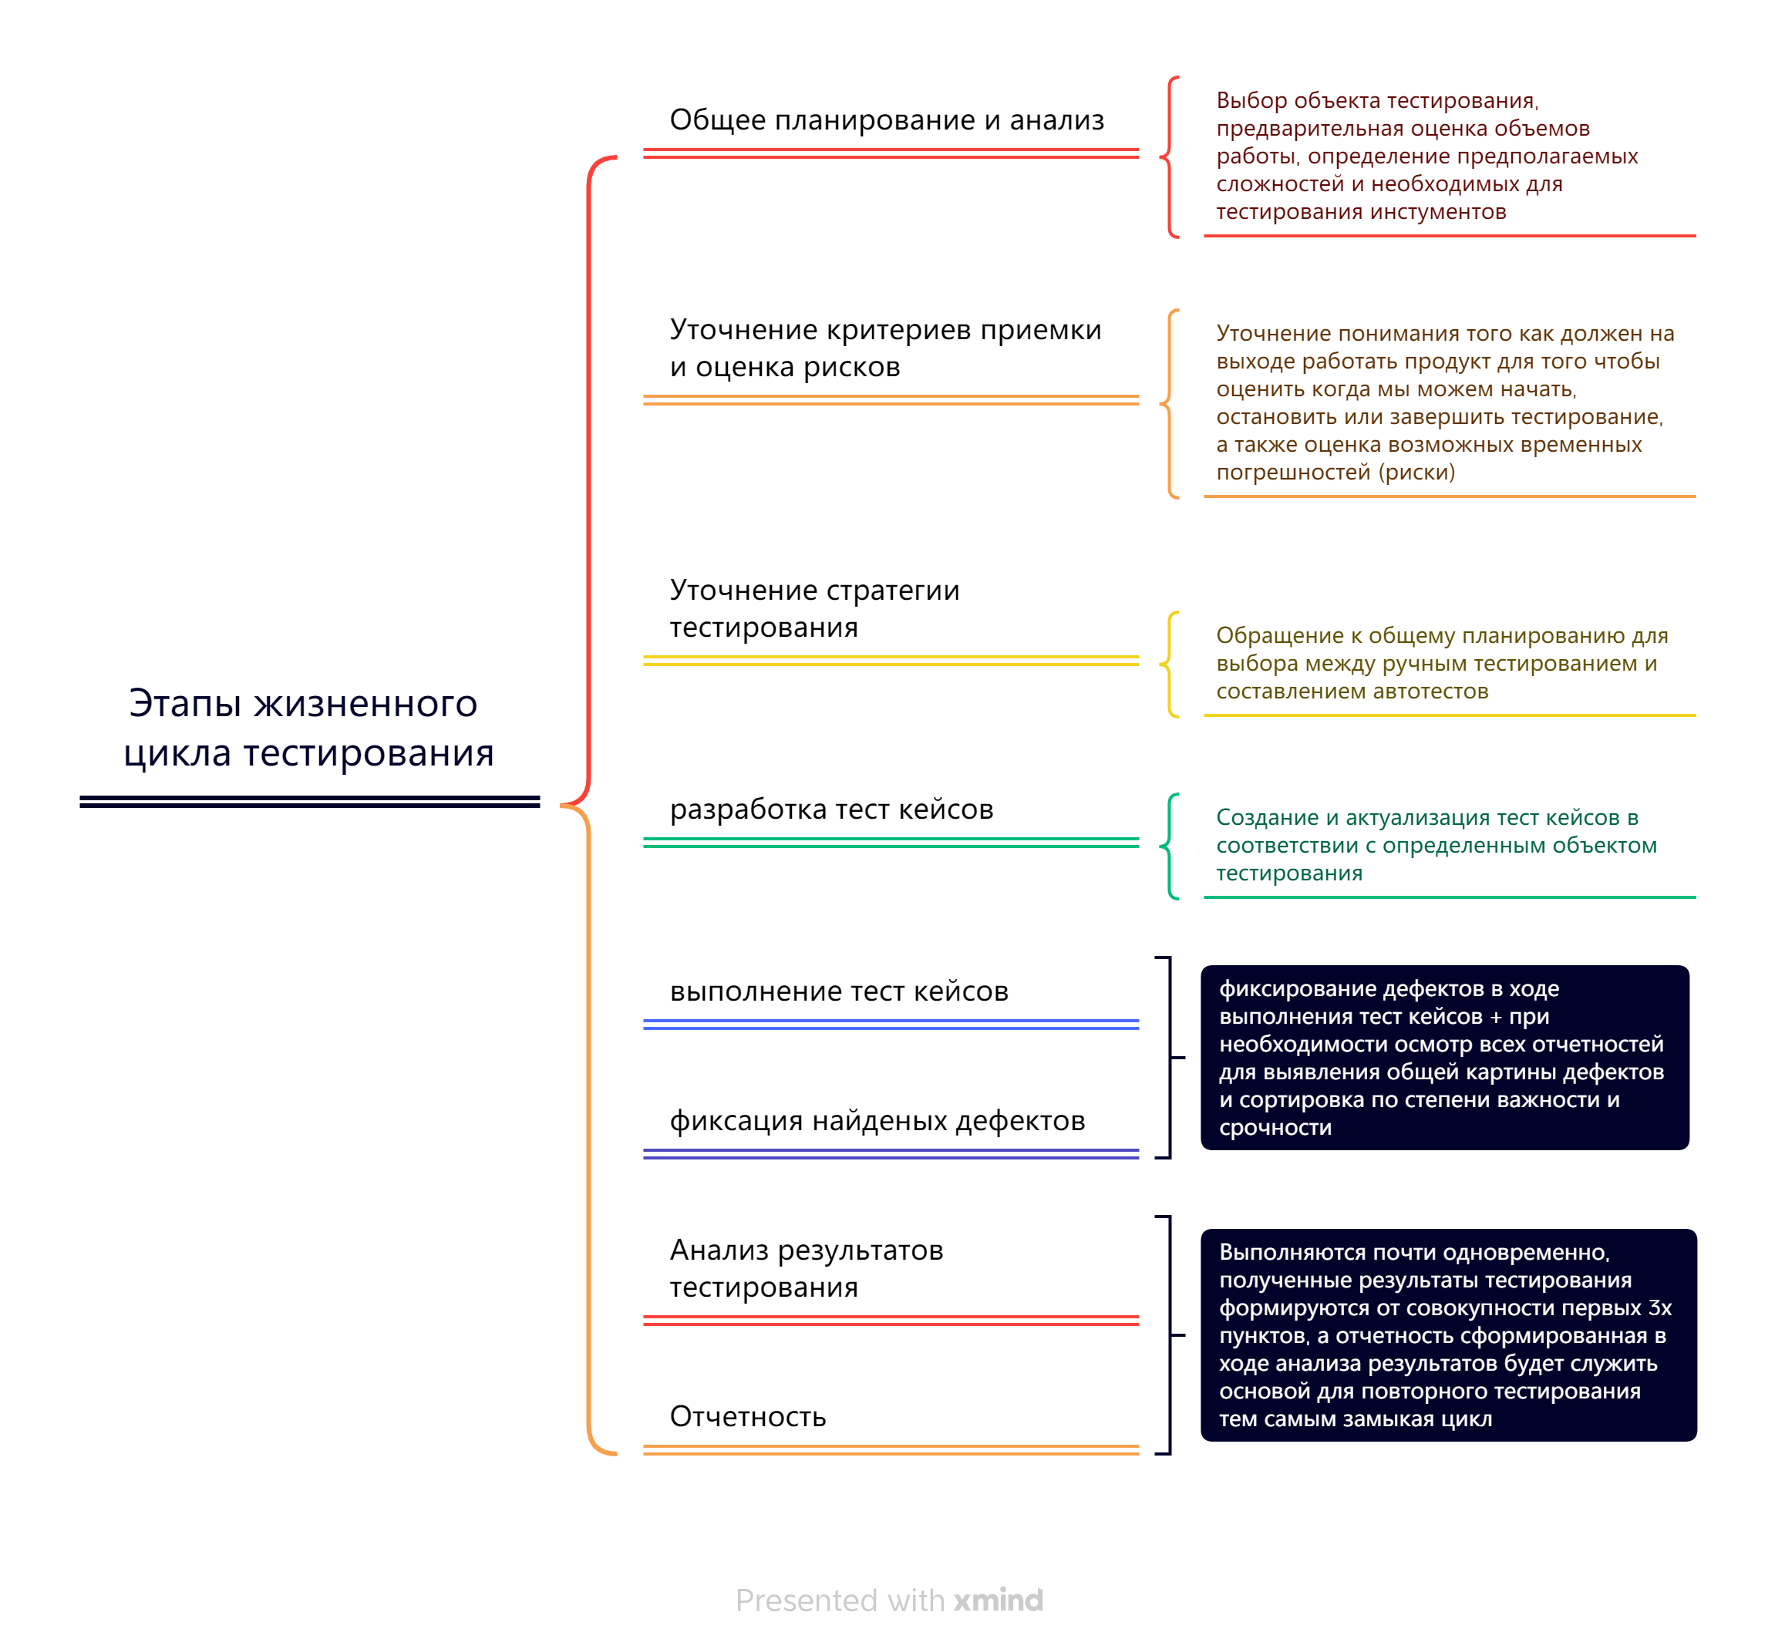
Майнд-карта жизненного цикла тестирования ПО

Slide 4
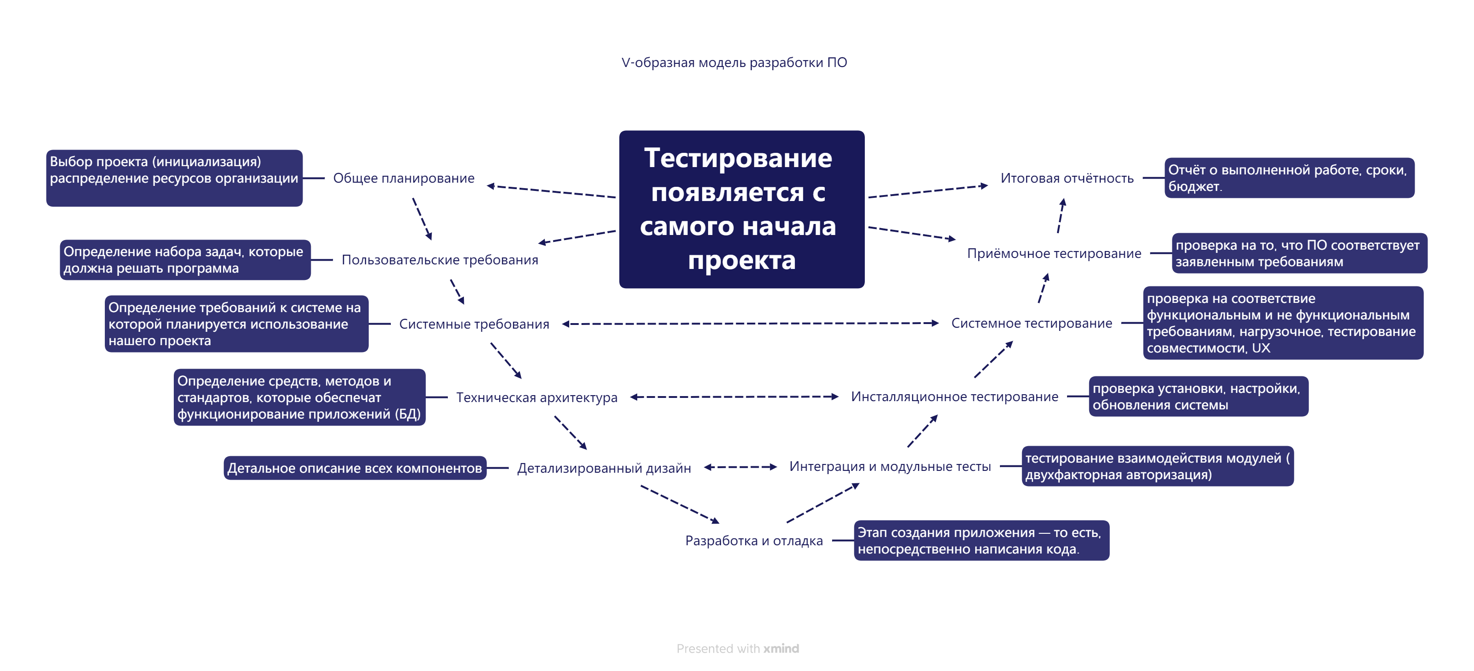
Майнд-карта методологии разработки ПО

Slide 5
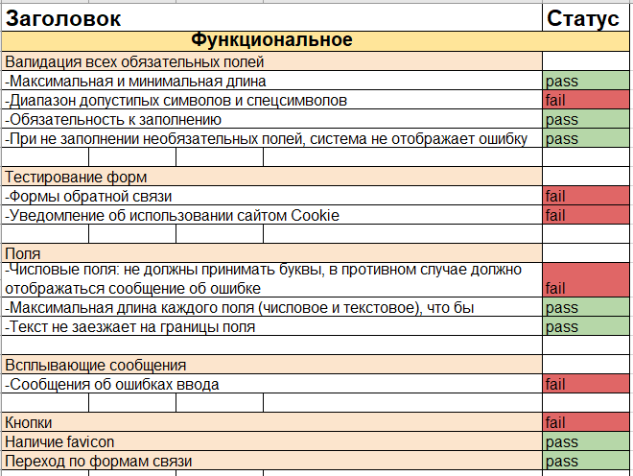
Тестовая документация: чек-лист
На данном слайде представлен фрагмент чек-листа

Slide 6
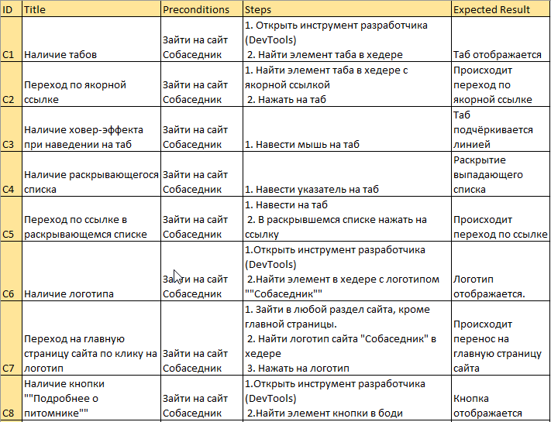
Тестовая документация: тест-кейсы

Slide 7
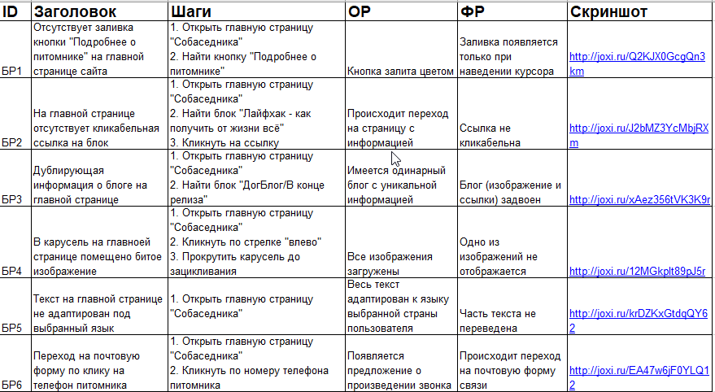
Тестовая документация: баг-репорты

Slide 8
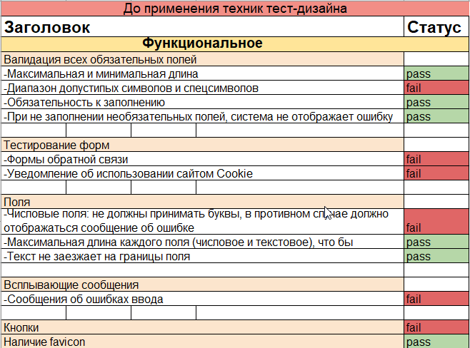
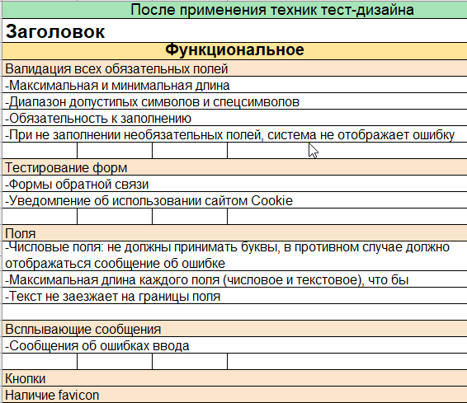
Применение техник тест-дизайна: чек лист
В данном случае применение техник тест-дизайна не потребовалось

Slide 9
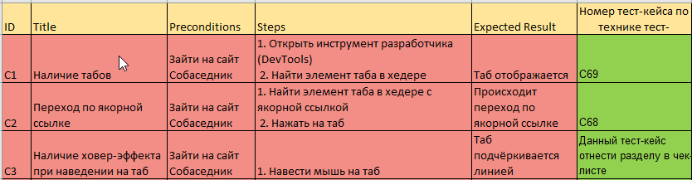
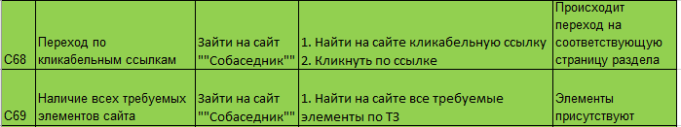
Применение техник тест-дизайна: тест-кейсы
Удаленные тест-кейсы
Тест-кейсы объединенные по техникам тест-дизайна

Slide 10
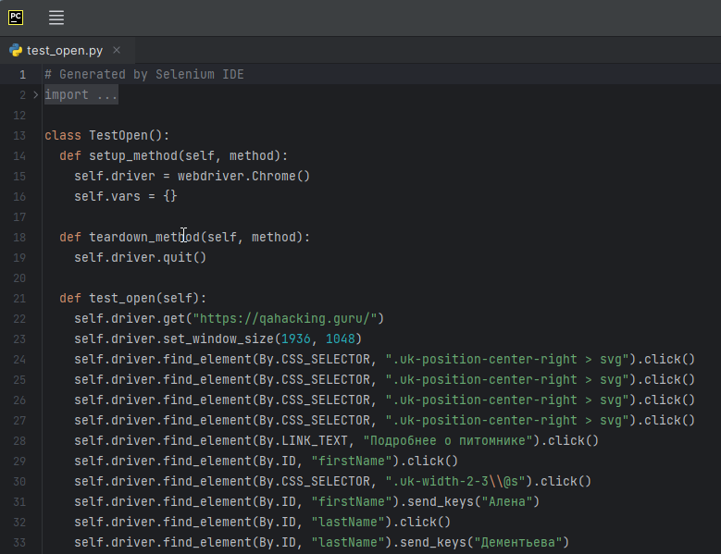
Листинг автотеста

Slide 11
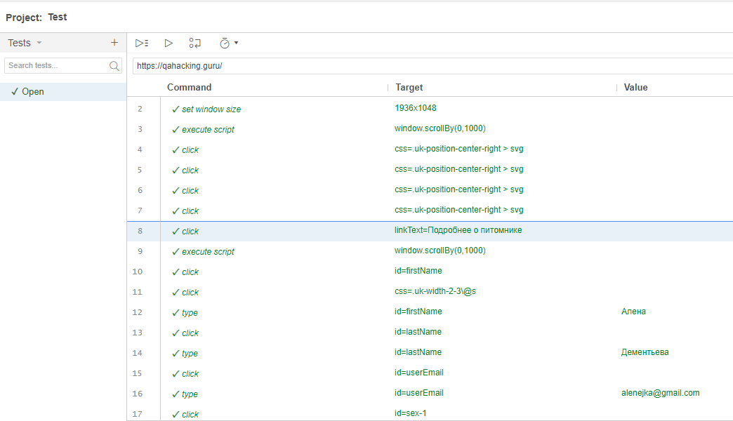
Результат выполнения автотеста

Slide 12
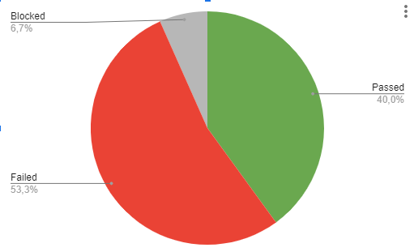
Анализ результатов тестирования выбранного приложения
В ходе тестирования части сайта https://qahacking.guru/ было написано 30 тест-кейсов
(после применения техник тест-дизайна).
В результате проверки было обнаружено 18 дефектов, из них 2 блокирующих.
Предложено 2 фичи.
На текущий момент продукт не рекомендуется к отдаче в релиз.
Требуются правки основного функционала, доработка UI.

Slide 13
Выводы об оптимальности выбранной стратегии тестирования
Выбранная стратегия тестирования является эффективной и оптимальной, так как при помощи составленных тест-кейсов, чек-листа и применённых к ним техник тест-дизайна, удалось добиться максимального покрытия проверяемой части сайта.
Рекомендуется расширить данные тест-кейсы, добавить тестирование безопасности и нефункциональное тестирование, для выявления дальнейших возможных дефектов.

Slide 14

Отзыв и благодарность
В ходе курса мне удалось расширить и углубить полученные ранее самостоятельно знания. Благодаря грамотной и неспешной подаче материала информация усваивалась легко и поэтапно.
Я смогла ближе познакомится с профессией на практических занятиях и приобрести навыки работы с такими программами как: TestRail, Postman, Git, GitHub, MySQL, Selenium IDE, PyCharm.
Самой сложно для меня стала работа с Git и Github, а также написание автотеста на Python. Планирую в дальнейшем уделить этому больше внимания, так как на курсе я окончательно убедилась в правильности выбранной будущей профессии.
Благодарю за курс и терпение, оказанное в рамках консультаций!

